Slide 1
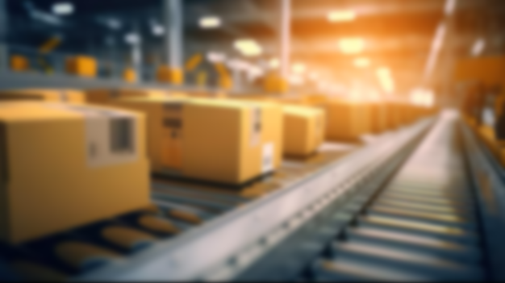
TAREXPRESS
HOME
TENTANG
CONTACT
lAYANAN
JASA INPOR
CHINA-INDONESIA
MUDAH AMAN DAN TERCEPAT
Dapatkan harga inpor barang china termurah melalui jasa TARXPRESS
HUBUNGIN KAMI

Slide 2
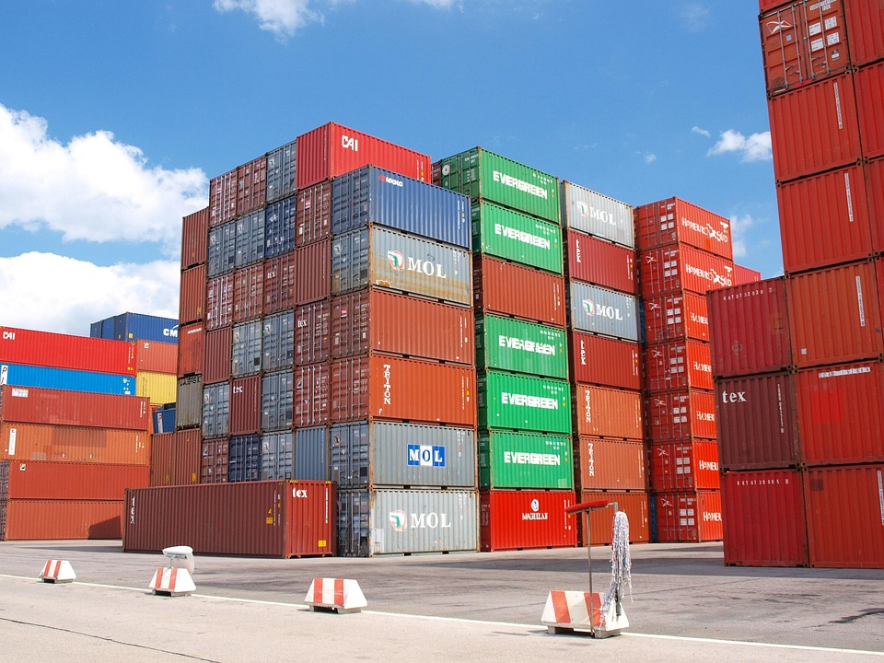
HOME
TAREXPRESS
lAYANAN
TENTANG
CONTACT
LCL Laut (Less Container Load Via Laut)
Less Container Load via laut adalah jasa pengiriman lewat laut dimana anda bisa mengimpor dalam jumlah kecil karena barang anda akan dicampur dengan barang orang lain untuk memenuhi 1 container. Di jasa import TAR Express, kami dapat mengimpor barang anda TANPA MINIMAL pengiriman. Tentu saja keunggulan LCL adalah anda dapat mengimpor dalam jumlah sedikit dan lebih murah. Anda sudah dapat mengimpor hanya dengan 400 ribu saja. Walaupun barang anda dicampur dengan barang orang lain, kami sudah memberi anda asuransi dan garansi gratis 100%, kami janjikan barang anda akan aman selama pengiriman. Kalau ada kerusakan atau kehilangan, kami akan ganti sesuai harga barang.
NEXT

Slide 3

HOME
TAREXPRESS
lAYANAN
TENTANG
CONTACT
LCL Udara (Less Container Load Via Udara)
Less Container Load via udara adalah pengiriman barang melalui jalur udara/ Pengiriman melalui pesawat. Untuk anda yang ingin import barang dari China ke Indonesia dengan cepat, LCL via udara lah pilihan terbaik anda, karena barang anda akan sampai dalam waktu kurang lebih - +7 hari.
NEXT

Slide 4
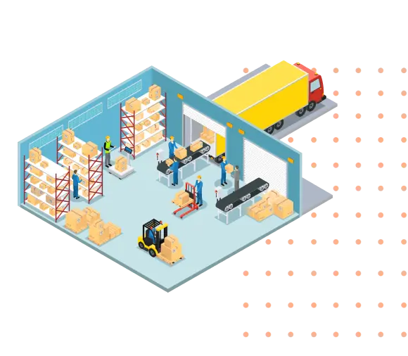
HOME
TAREXPRESS
lAYANAN
TENTANG
CONTACT
FCL (Full Container Load)
Full Container Load adalah jasa pengiriman dengan container yang full. Jadi barang anda tidak akan dicampur dengan barang orang lain. Untuk pengiriman yang besar, anda dapat menggunakan pengiriman FCL. FCL hanya dapat di kirim lewat laut. Satu container tersebut dapat menampung sampai dengan 78 CBM dan waktu pengirimannya sekitar 21 hari
BACK

Slide 5
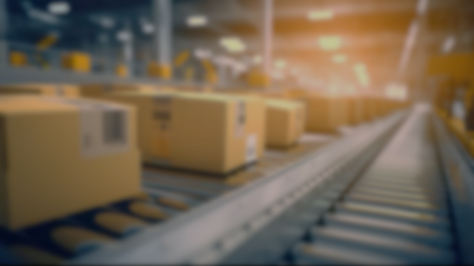
HOME
TAREXPRESS
lAYANAN
TENTANG
CONTACT
TENTANG KAMI
Kami Membuat Bisnis Anda Lebih Efisien dengan Solusi Logistik Cerdas
Express Delivery hadir sebagai platform logistik modern yang menghubungkan bisnis Anda dengan seluruh dunia. Dengan teknologi terdepan dan jaringan partner global, kami memberikan solusi pengiriman yang cepat, aman, dan terpercaya.
Dengan kombinasi teknologi canggih dan pengalaman lebih dari satu dekade, kami terus berinovasi untuk memberikan layanan terbaik. Dari pengiriman domestik hingga internasional, dari UMKM hingga korporasi besar - kami memahami setiap kebutuhan unik bisnis modern.

Slide 6

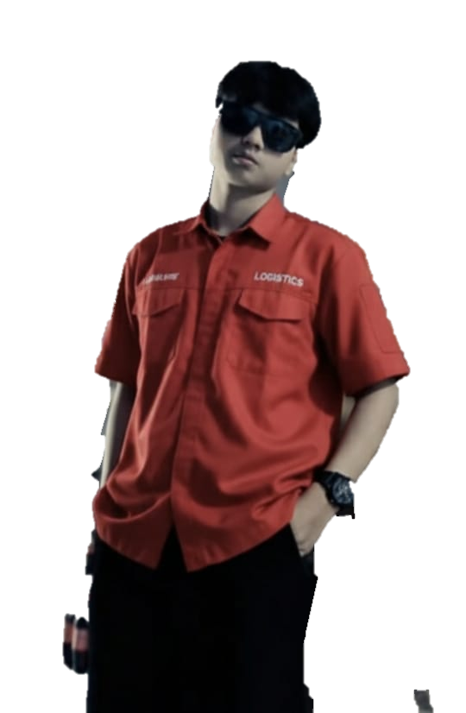



HOME
TAREXPRESS
lAYANAN
TENTANG
CONTACT
CONTACT PERSON
INGIN BERTANYA TENTANG INPOR BARANG DAN HARGA ?
+ 6283157993763
Muhtarrabdillah243@gmail.com
HUBUNGIN KAMI

